Slide 1
JS
2020年7月
zhaoxin

Slide 2
JS ES6新特性之
（箭头函数）
ES6
x => x * x;
ES5
function fn(x) {
return x * x;
}

Slide 3
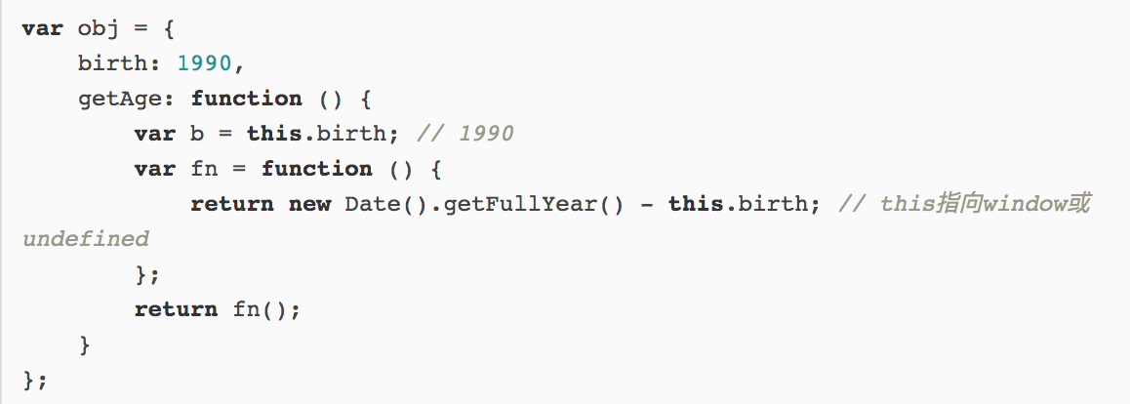
ES5中 存在的问题 : this 指向
var that = this;
that.birth

Slide 4
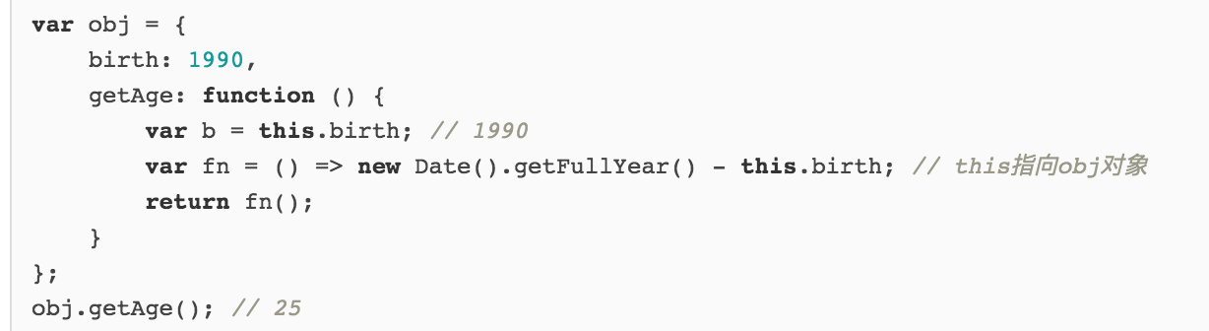
箭头函数不会创建自己的this,它只会从自己的作用域链的上一层继承this

Slide 5
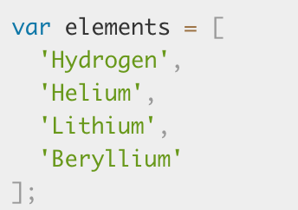
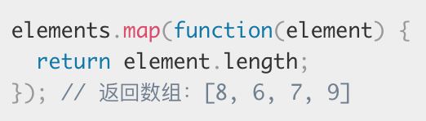
作用
语法：(param1, param2, …, paramN) => { statements }
更简短的函数
this指向
如果只有一个参数 （）可省
如果只有一个return { } 可省
ES5
ES6

Slide 6
之前：函数根据它是被如何调用的来定义这个函数的this值
作用
更简短的函数
this指向

Slide 7
不足
没有自己的arguments
不能用作 构造函数
无法使用 call（）或 apply（）来改变其运行的作用域

Slide 8
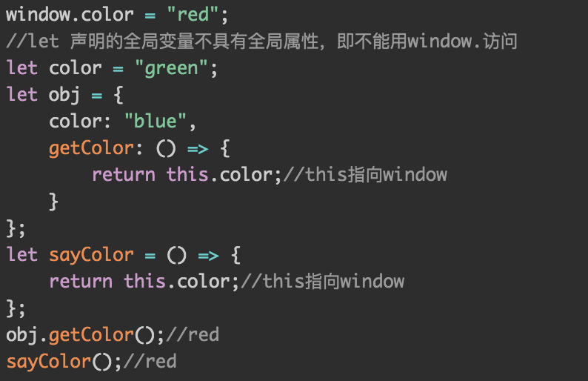
总结：
如果箭头函数被非箭头函数包含，则 this绑定的是最近一层非箭头函数的this
否则 this的值会被设置为全局函数

Slide 9
面试题

